Slide 1
KASTE JA MIRHAVOITELU
Teksti: www.ortodoksi.net, Stefan Holm: Kirkon jäsenenä – Oppikirja 9. luokalle
Kuvat: www.ortoboxi.fi

Slide 2
SAKRAMENTIT
Kaste on sakramentti eli mysteerio, jossa henkilö liitetään kirkon jäseneksi.
Siihen liittyy mirhalla voitelu.

Slide 3
NIMENANTO
Kaste ei ole nimenantotilaisuus.
Nimenanto tehdään jo ennen kastetta.

Slide 4
NIMENANTO
Lapsi tuodaan kahdeksan päivän ikäisenä kirkkoon nimenantoa varten (Luuk.2:21-23).
Nykyään toimitetaan usein kotona.
Tai nimenanto tehdään kasteen yhteydessä.

Slide 5
NIMENANTO
Ortodoksisen perinteen mukaisesti lapselle annetaan vain yksi nimi, jonkun pyhän ihmisen mukaan.
Nimipäivä on tuon pyhän ihmisen muistopäivä.
Nimenannon yhteydessä pappi siunaa lapsen otsaa, suuta ja rintaa ja lausuu rukouksen nimeltä mainiten lapsen jo uudella nimellään.
Kirkkoon tuotaessa pappi ottaa lapsen syliinsä ja kohottaa häntä ristin muotoon kirkon oven tai etuhuoneessa olevan Jumalansynnyttäjän ikonin edessä ja lausuu erillisen rukouksen.

Slide 6
ENNEN KASTETTA
Kummi tuo lapsen esim. pyyhkeeseen käärittynä papin eteen.
Pappi tekee lapsen otsaan ristinmerkin ja lausuu nimenantamis-rukouksen, jos nimenantotoimitus on toimittamatta.

Slide 7
RUKOUKSET ENNEN KASTETTA
Nimenantoa seuraavat ns. eksorkismirukoukset.
Eksorkismi on sanan mukaisesti 'pahan pois karkottamista'.

Slide 8
KYSYMYKSET KUMMILLE
Kummi vastaa kastettavan lapsen puolesta papin esittämiin kysymyksiin, joissa kysytään pahasta hengestä luopumista ja Kristuksen puoleen kääntymistä.
Kummi lukee uskontunnustuksen
Siksi kummin on oltava ortodoksi.

Slide 9
VEDENPYHITYS
Varsinainen kaste alkaa
Pappi pyhittää kasteveden rukouksilla ja tekemällä veteen ristinmerkin.
Samoin hän siunaa kasteessa tarvittavan öljyn, jota laitetaan hieman kasteastiaan.

Slide 10
ÖLJYVOITELU
Öljyllä pappi tekee ristin kastettavan otsaan ja lausuu:
”Voidellaan Jumalan palvelija (kastettavan nimi) riemun öljyllä, Isän ja Pojan ja Pyhän Hengen nimeen. Amen.”

Slide 11
ÖLJYVOITELU
Sitten voidellaan
rinta ja selkä (sielun ja ruumiin parannukseksi)
korvat (uskon kuulemiseksi)
kädet (Sinun kätesi ovat minut tehneet ja valmistaneet)
jalat (askeleittesi edistämiseksi)
Tämä tapahtuma ei ole ns. mirhalla voitelu.

Slide 12
KASTE
Pappi ottaa lapsen kastetta varten käsivarsilleen, suojaa lapsen kasvot kämmenellä ja upottaa lapsen kasteastiaan kolme kertaa.

Slide 13
KASTE
Kastettaessa pappi lausuu:
”Kastetaan Jumalan palvelija (etunimi)
Isän, amen,
Pojan, amen,
ja Pyhän Hengen nimeen, amen.”

Slide 14
KASTEPUKU
Kasteen jälkeen lauletaan psalmi 32 ja kastettava puetaan valkoiseen kastepukuun.
Pappi lausuu: ”Puetaan Jumalan palvelija (etunimi) vanhurskauden vaatteeseen Isän ja Pojan ja Pyhän Hengen nimeen. Amen.”

Slide 15
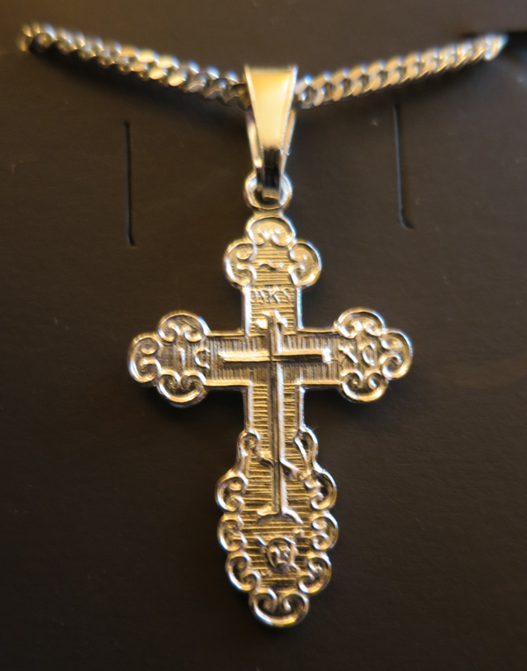
KASTERISTI
Kaulaan laitetaan kasteristi

Slide 16
MIRHAVOITELU
Mirhalla voitelu on kasteen mysteerion vahvistaminen, konfirmaatio.

Slide 17
MIRHAVOITELU
Pappi tekee pienellä pensselillä kastettavan otsaan, silmiin, sieraimiin, suulle, korville, rinnalle, käsille ja jaloille pienen ristin mirhalla lausuen aina ristin tehdessään:
” Pyhän Hengen lahjan sinetti.”
Kummi vastaa: "Amen."

Slide 18
MIRHAVOITELU
Kun kaste kuvaa ihmisen osallistumista pääsiäiseen, mirhalla voitelu kuvaa Pyhän Hengen vuodatusta, joka tapahtui helluntaina.
Alun perin Pyhän Hengen vuodatus tapahtui piispojen toimesta. He laittoivat kätensä kastettujen päälle.
Voideltu saa täyden oikeuden kirkon jäsenyyteen.

Slide 19
MIRHA
Mirha on öljystä, viinistä ja hyväntuoksuisista yrteistä keitetty paksu neste. Raamatussa on mainintoja pyhästä mirhalla voitelemisesta mm. 2.Moos. 29:7 ja 1.Sam. 10:1 sekä 2.Sam. 2:4.
Mirha kuvaa katoamatonta Pyhän Hengen sinettiä ja kasteen lisäksi sitä käytetään esim. pyhitettäessä kirkkoa.
Mirhaa tehdään harvinaisissa tilaisuuksissa noin kerran kymmenessä vuodessa ekumeenisessa patriarkaatissa koko patriarkaatin tarpeisiin ja se on monimutkainen ja pitkällinen seremonia.

Slide 20
KASTEASTIAN KIERTO
Voitelun jälkeen kierretään kasteastia ympäri kolme kertaa. Kuoro tai läsnä olevat laulavat samalla:
”Niin monta, kuin teitä on Kristukseen kastettu, te olette Kristukseen pukeutuneet. Halleluja.” (Gal.3:27)

Slide 21
KASTEASTIAN KIERTO
Kasteastian ympäri tehty saatto kuvaa ikuista liittoa Kristuksen kanssa aivan samalla tavalla kuin avioliittoon vihkimisen yhteydessä.
Alkukirkossa kastettavat kastettiin pääsiäisenä erillisessä kastekappelissa ja sieltä tultiin sitten ristisaatossa kirkkoon ja kastettavat osallistuivat pyhään Ehtoolliseen liturgiassa.

Slide 22
EPISTOLAN JA EVANKELIUMIN LUKEMINEN
Epistola kertoo kasteen merkityksestä.
Evankeliumissa kuulemme kastekäskyn:
”Menkää siis ja tehkää kaikki kansat minun opetuslapsikseni: kastakaa heitä Isän ja Pojan ja Pyhän Hengen nimeen” (Matt. 28:19)

Slide 23
HIUSTEN LEIKKAAMINEN
Kastetapahtuman lopuksi kastettavalta leikataan vielä hiuksia päästä ristin muotoisesti. (Hiuksia leikataan neljältä sivulta hieman.)
Tämä leikkaaminen kuvaa kuuliaisuutta ja sitä, että ihminen täydellisesti antaa itsensä Jumalalle. Hiukset ovat voiman vertauskuva (Tuom.16:17).

Slide 24
KIRKKOON LIITTYMINEN
Kastetta ei uusita
Mikäli aiemmin kastettu liittyy ortodoksiseen kirkkoon, liittyminen tapahtuu katumuksen ja voitelun sakramenttien kautta.
Roomalaiskatolinen liittyy pelkän katumuksen sakramentin kautta, jos hänet on voideltu.

Slide 25
KUMMI
Alkukirkossa kummin tehtävä oli todistaa kastettavan uskosta.
Kummeja oli yksi, miehellä mieskummi ja naisella naiskummi.
Kummin tehtävä on kasvattaa lapsi kirkon jäseneksi, siksi ainakin yhden kummin on oltava ortodoksi.

